Slide 1
Antibiotikasmart® Sverige
Stramautbildning 15 mars 2023
Gunilla Skoog Ståhlgren
Antibiotikasmart® är ett registrerat varumärke som ägs av Strama Stockholm.
Antibiotikasmart® Sverige genomförs med finansiering från Vinnova.

Slide 2











Vår innovationsmiljö
Projektledning
Kärnteam
Partners
Många övriga samarbetsaktörer t.ex.
Upphandlingsmyndigheten
SKR
Region Dalarna
Jordbruksverket
Region Örebro
Livsmedelsverket
Axfoundation

Slide 3

Nyckelord
Nya målgrupper
Nationell kraftsamling
Paketera och implementera
Stimulera
Stärka goda beteenden
Prova nytt
Utvärdera
Öka kunskap
Samverka
Island. Foto: G Skoog Ståhlgren

Slide 4

Antibiotikasmart® Sverige - ett samhälle där alla bidrar till att antibiotika fungerar och fortsätter rädda liv
Vision

Slide 5
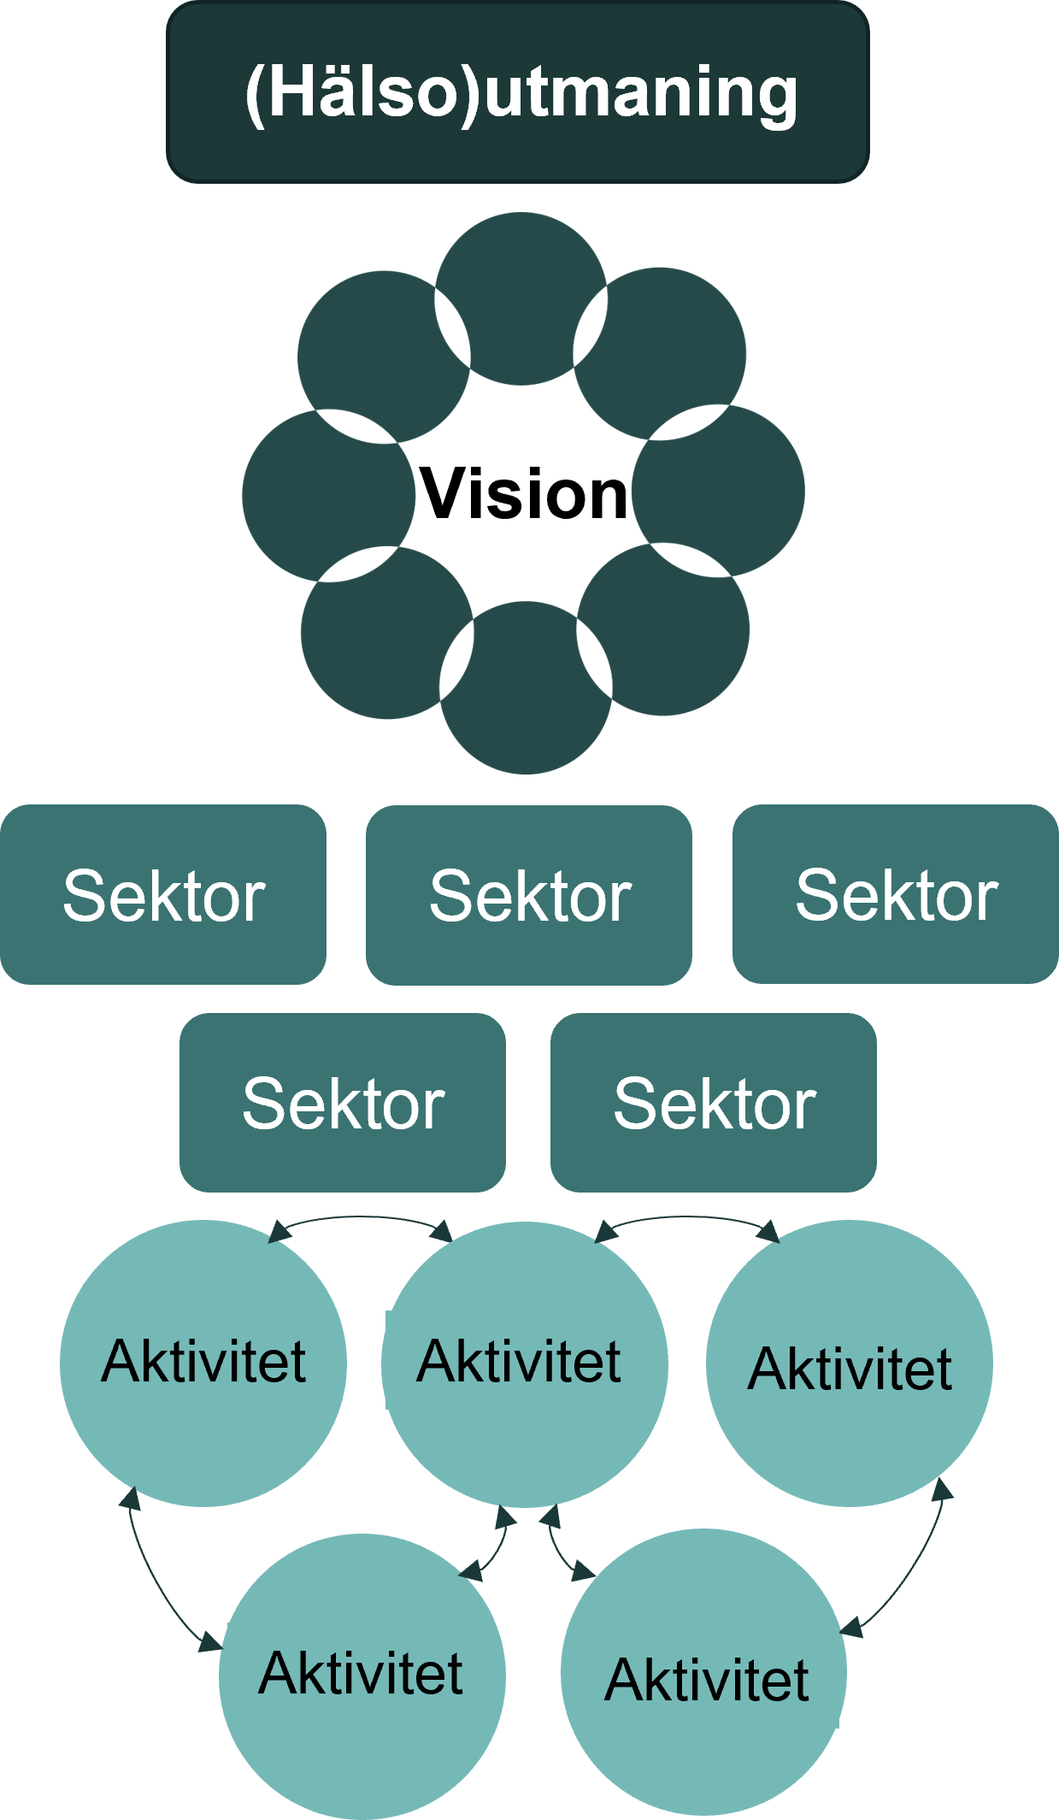




Innovationsmiljön Antibiotikasmart® Sverige
Nationell kraftsamling start nov 2019
Finansieras av Vinnova under första fem åren inom programmet Visionsdriven hälsa
Våra systermiljöer:
ATMP 2030
Nollvision cancer
Nollvision undernäring hos äldre
Informationsdriven vård
Platinea 2.0

Slide 6

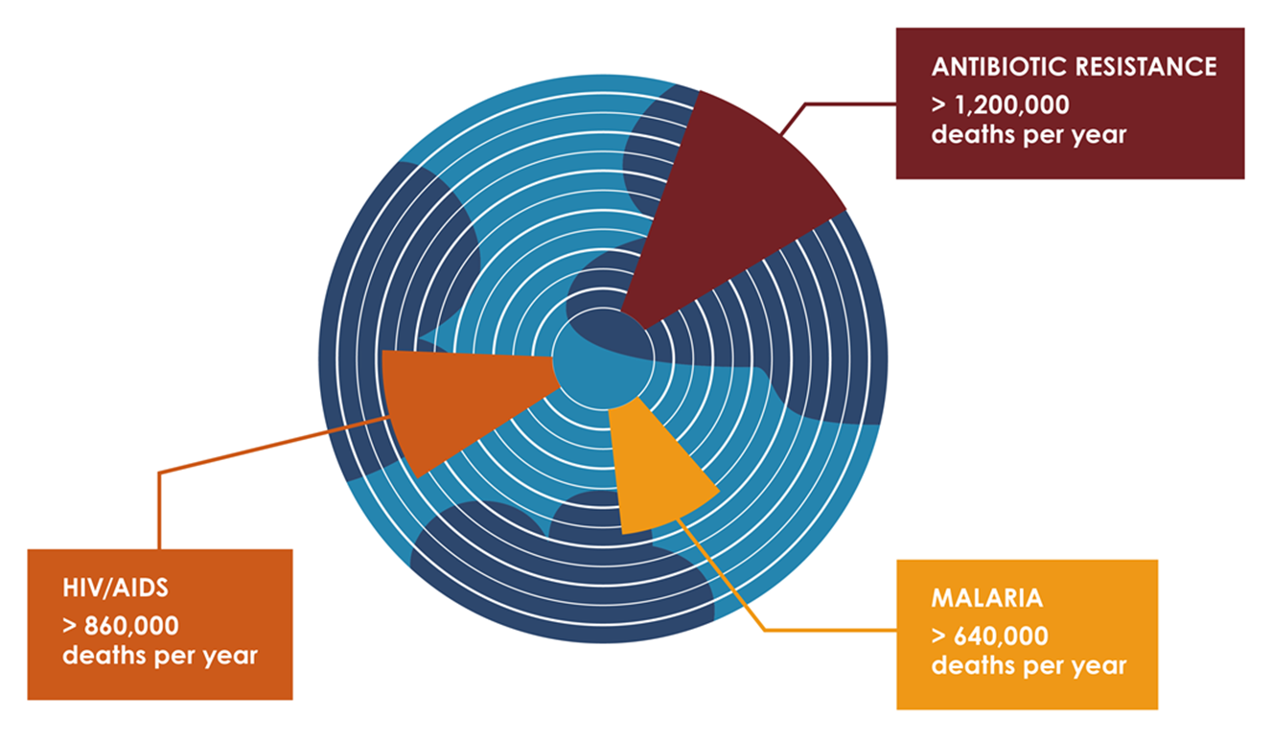
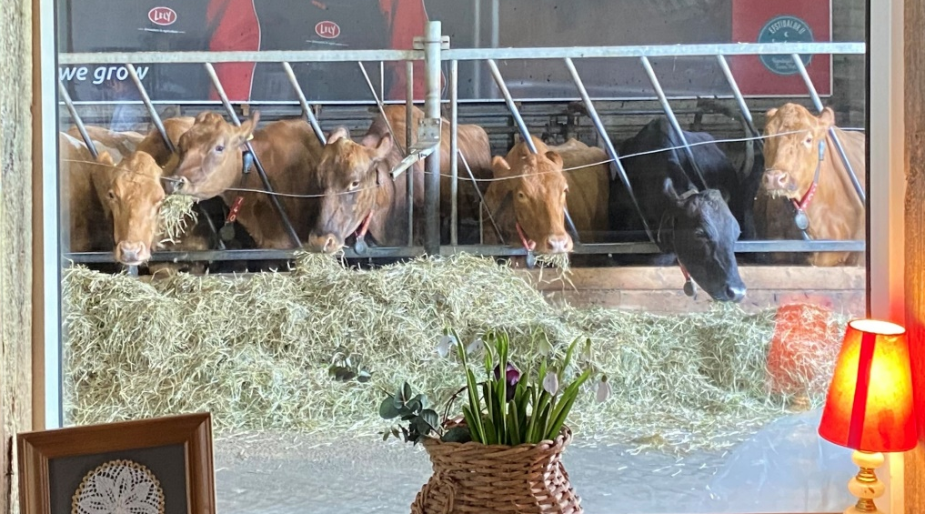
Antibiotika är en förutsättning för människors och djurs hälsa och för en modern medicinsk vård
Antibiotikaresistens är inte bara en medicinsk fråga utan också en komplex samhälls-utmaning som kopplar samman människa, djur, livsmedel och miljö
Konsekvensen av antibiotikaresistens påverkar flera av de globala hållbarhetsmålen
För att ta oss an denna utmaning och skapa hållbar förändring måste hela samhället hjälpas åt.
Samhället/ hållbar utveckling
Djurens hälsa
Människors hälsa/ modern medicin
Källa: ReAct. Data från Murray et al. The Lancet 2022
Foto: G Skoog Ståhlgren

Slide 7

Vi vill vara fler och göra mer
Engagera fler delar av samhället
Förstärka och sprida befintliga arbetssätt
Testa och utvärdera nya angreppssätt
Skapa långsiktig miljö för samverkan
Foto: Lars Owesson

Slide 8
Vi vänder oss till
Internat. aktörer
Invånare
Kommuner
förskola
skola
äldre- funktionshinderomsorg
vatten/avlopp
Regioner
regionledning
primärvård
sjukhus
kommunledning
Djurhållare?
Veterinärer?
Antibiotikasmart Sverige vänder sig till flera målgrupper i samhället.
Målsättningen är att sprida vikten av att kraftsamla på alla nivåer i samhället och visa att det finns metoder för att driva en positiv utveckling.
Universitet?
tandläkare?
Företag?
Notes:
Planerar att bredda och tydligare inkludera ett One Health perspektiv

Slide 9
Arbetspaket i Antibiotikasmart® Sverige
AP1
AP2
AP3
AP4
Inkludera hygien/ antibiotika-perspektiv i arbetet
Koppla Antibiotika-smart ”tänk” till projekt, samarbeten, dialoger
Interagera med fler aktörer
Öka kunskap och stärka goda beteenden
Invånare
Kriterier kommuner och regioner
Internationell uppkoppling
Plattform bred samverkan
Koordinering, strategisk kommunikation, omvärldsbevakning, effektutvärdering, långsiktighet
Notes:
Planerar att bredda och tydligare inkludera ett One Health perspektiv

Slide 10

Arbetspaket i Antibiotikasmart® Sverige
Kopplar till flera av målen i Svensk strategi för arbete mot antibiotikaresistens
AP1
AP2
AP3
AP4
Inkludera hygien/ antibiotika-perspektiv i arbetet
Koppla Antibiotika-smart ”tänk” till projekt, samarbeten, dialoger
Interagera med fler aktörer
Öka kunskap och stärka goda beteenden
Invånare
Kriterier kommuner och regioner
Internationell uppkoppling
Plattform bred samverkan
Koordinering, strategisk kommunikation, omvärldsbevakning, effektutvärdering, långsiktighet
Notes:
Planerar att bredda och tydligare inkludera ett One Health perspektiv

Slide 11

Invånare
AP1
Öka kunskap om förutsättningar för beteendeförändring
Genomföra interventioner/konkreta insatser
Etablera samverkan och brett engagemang
Apotek
Bibliotek
Konst
Foto: Susanne Kronholm

Slide 12
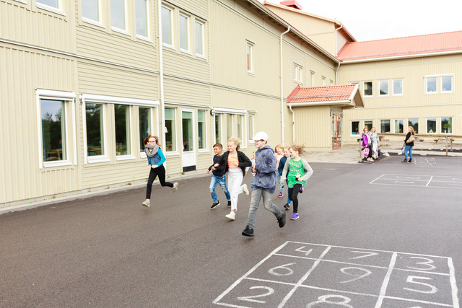
Kommuner och regioner
AP2
Kriterier för Antibiotikasmarta® kommuner och regioner
Utvärdera läroplaner och skolmaterial om antibiotikaresistens
Stötta Stramagrupper i att implementera primärvårdskvalitets infektionsindikatorer i primärvården
Antibiotikasmarta sjuksköterskor
Skapa en webbutbildning för Antibiotikasmarta team
Foto: Phia Bergdahl

Slide 13



Antibiotikasmarta kriterier för ett strukturerat implementeringsarbete
AP2
Övergripande kommunnivå
Region
Förskola
Äldre- och funktionshinderomsorg
Vatten/avlopp
Övergripande regionnivå
Primärvård
Kommun
Skola
Sjukhus
Kriterierna handlar om olika former av:
samverkan
arbetssätt
mätningar
kompetensutveckling

Slide 14
AP2
Kriterieprocess
Kriterieframtagning
Bredd-inför-ande
Pilotfas
Utvärdering
Revidering kriterier
Kriterieledare+ grupp
Dialogmöten med profession,
akademi,
myndigheter
och andra aktörer
Kriterierna är tänkta att stimulera arbetet med att minska uppkomst av infektioner, motverka smittspridning i samhället och inom vården samt bidra till en ansvarsfull antibiotikaanvändning.
Notes:
Inga

Slide 15


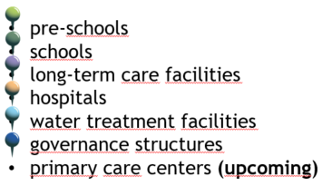
Pilotverksamheter
AP2

Slide 16
Antibiotikasmarta sjukhus
AP2
Kriterieledare:
Anna Wimmerstedt, Åsa Olsson
11 piloter igång och pågår till 30 september
Kompletterar det befintliga arbetet som redan pågår via Strama och vårdhygieniska enheter
Kriterierna inkluderar Stramas 10-punktsprogram och Stramas slutenvårdsindikatorer
Under pilotfasen kommer den nya vägledningen för vårdhygieniskt arbete att integreras med kriterierna
Utvärdering och revidering oktober 2023
Breddinförande 2024
Sjukhusen en nyckelroll.
Miljö med patientsäkerhetsrisk
Stimulera till ett fortsatt arbete med ett mer strukturerat och bredare angreppssätt.

Slide 17

Antibiotikasmarta kliniker
AP2
Parallellt med arbetet med Antibiotikasmarta sjukhus planeras även kriterier för Antibiotikasmarta kliniker
Redan idag används detta i form av ett lokalt utvecklat arbetssätt i Region Jönköpings län
På initiativ från lokala Stramagruppen deltar >10 kliniker i ett pilotprojekt
Målsättningen är att kunna erbjuda pilottestning för motsvarande nationellt koncept under 2024.
Foto: Plattform

Slide 18

Antibiotikasmarta vårdcentraler
AP2
Kriterier snart klara
Rekrytering av piloter snart på gång
Piloter
Utvärdering och revidering
Breddinförande 2024
Kriterieledare:
Carl Fridolfsson
Organisation och samverkan
Mätning uppföljning och kartläggning
Arbetssätt
Kompetensutveckling och spridning av erfarenheter
Foto: Plattform

Slide 19

Internationellt
AP3
Inspireras av internationella utbyten
Paketera och sprida information om Antibiotikasmart utanför Sverige
Seminarieserie om ”community-engagement and behaviour change”
Foto: Maskot Bildbyrå AB

Slide 20
Plattform för bred samverkan
AP4
Nätverksutbyte med ”Samverkansfunktionens vänner”
Kartläggning av ekosystemet..?
Kanal för inspel, kontaktpunkt, gemensam kommunikation, omvärldsbevakning…
”Samverkansfunktionens vänner”
Nationella samverkansfunktionen
Strama – samverkan mot antibiotikaresistens
ReAct – Action on Antibiotic Resistance
RISE Research Institute of Sweden
Kunskapscentrum för läkemedel i miljön (Läkemedelsverket)
PLATINEA – Plattform för Innovation av existerande antibiotika
SLU Future One Health
Uppsala Antibiotic Center (Uppsala universitet)
RAMP - Responsible Antibiotics Manufacturing Platform (SIWI)
CARe – Centrum för antibiotikaresistensforskning (GU)
SeaBOS – Seafood Business for Ocean Stewardship (Stockholm Resilience Centre)
Antibiotikaplattformen – från gård till gaffel (KSLA och Axfoundation)
SFVH - Svensk förening för vårdhygien
Veterinär vårdhygienförening
UCMR – Umeå Centre for Microbiological Research
ENABLE 2 - Supporting the early stages of discovery and development of new antibiotics
Apotekarsocieteten
Sveriges apoteksförening
M.fl.

Slide 21

Vad vill du/din organisation göra för ett antibiotikasmart Sverige? Kontakta oss: camilla.bjorn@ri.se gunilla.skoog.stahlgren@fohm.se
www.antibiotikasmartsverige.se
Gullfoss, Island. Foto: G Skoog Ståhlgren

Slide 22
Om tid titta på pilotkriterier för sjukhus

Slide 23
Pilotkriterier sjukhus - Organisation och samverkan
Basnivå
Sjukhuset säkerställer resurser för ett aktivt stramaarbete och förebyggande av vårdrelaterade infektioner.
Det finns en formaliserad samverkan mellan sjukhusets stramagrupp, läkemedelsenhet, vårdhygienisk enhet, smittskyddsenhet, mikrobiologiskt laboratorium, verksamhetsledningar och sjukhusledning.
Sjukhuset har IT- resurser och verktyg som stödjer rationell antibiotikaanvändning.
Arbetet med att bli ett Antibiotikasmart sjukhus återfinns i sjukhusets styrdokument.

Slide 24
Pilotkriterier sjukhus - Arbetssätt
Basnivå
Sjukhuset gör en årligt återkommande lägesbeskrivning för vardera av de tio punkterna i Stramas 10-punktsprogram.
Sjukhuset sätter upp mål och upprättar en handlingsplan utifrån den genomförda lägesbeskrivningen för alla punkter i Stramas 10-punktsprogram.
Avancerad nivå
Sjukhuset genomför förbättringsarbeten utifrån den upprättade handlingsplanen.
Sjukhusets kliniker provar och/eller implementerar nya arbetssätt som syftar till förbättrad antibiotikaanvändning, minskad smittspridning och minskat antal vårdrelaterade infektioner.

Slide 25
Pilotkriterier sjukhus - Mätning, uppföljning och återkoppling
Basnivå
Sjukhusets kliniker genomför återkommande mätningar av följsamhet till Basala hygienrutiner och klädregler (BHK).
Sjukhusets kliniker genomför återkommande vårdhygienisk egenkontroll.
Sjukhuset har en dokumenterad struktur för mätning, uppföljning och återkoppling av antibiotikaanvändning enligt basnivå i Nationella slutenvårdsindikatorer för antibiotika.
Sjukhuset har en dokumenterad struktur för mätning, uppföljning och återkoppling av det lokala resistensläget.
Sjukhuset har en dokumenterad struktur för mätning, uppföljning och återkoppling av vårdrelaterade infektioner och riskfaktorer för dessa.

Slide 26
Pilotkriterier sjukhus - Mätning, uppföljning och återkoppling
Avancerad nivå
Sjukhuset har en dokumenterad struktur för mätning, uppföljning och återkoppling av antibiotikaanvändning enligt avancerad nivå i Nationella slutenvårdsindikatorer för antibiotika.
Sjukhuset har en dokumenterad struktur för mätning, uppföljning och återkoppling av omhändertagande av sepsis och andra allvarliga infektioner.
Sjukhuset kliniker har verksamhetsspecifika mått och mål för antibiotikaanvändning och vårdrelaterade infektioner.

Slide 27
Pilotkriterier sjukhus - Kompetensutveckling
Basnivå
Sjukhuset säkerställer att all vårdpersonal och andra relevanta yrkesgrupper ges utbildning i basala hygienrutiner och andra smittförebyggande åtgärder vid nyanställning och som kontinuerligt lärande med utgångspunkt i de egna mätningarna.
Sjukhuset säkerställer att återkommande utbildningar i rationell antibiotikaanvändning erbjuds till läkare och sjuksköterskor.
Avancerad nivå
Sjukhuset säkerställer att utbildningar i behandling av sepsis och andra allvarliga infektioner erbjuds för läkare och sjuksköterskor.
Sjukhusets kliniker uppmuntras att delta i forsknings- och innovationsprojekt inom vårdrelaterade infektioner, antibiotikaanvändning och metoder för att minska smittspridning.

